Slide 1
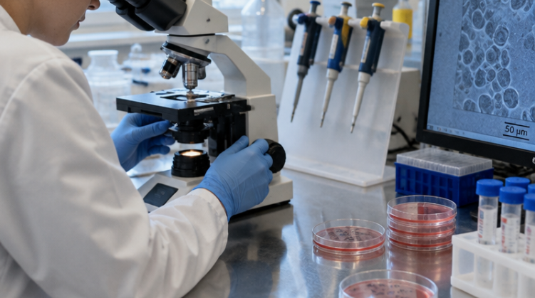

Biología Celular y Molecular
Electivo de Ciencias · 4° Medio 2027

Slide 2
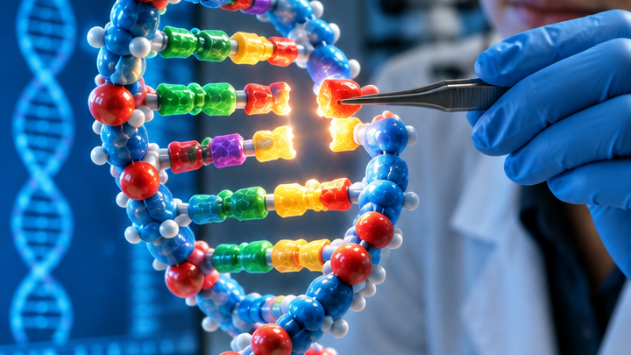
El dilema molecular
¿Cómo un cambio en una sola base nitrogenada de nuestro ADN puede alterar por completo el funcionamiento de un organismo o abrir paso a una terapia contra el cáncer?
Piensa en esto
Comprender la escala molecular es la clave para resolver los grandes desafíos biomédicos.
❓

Slide 3
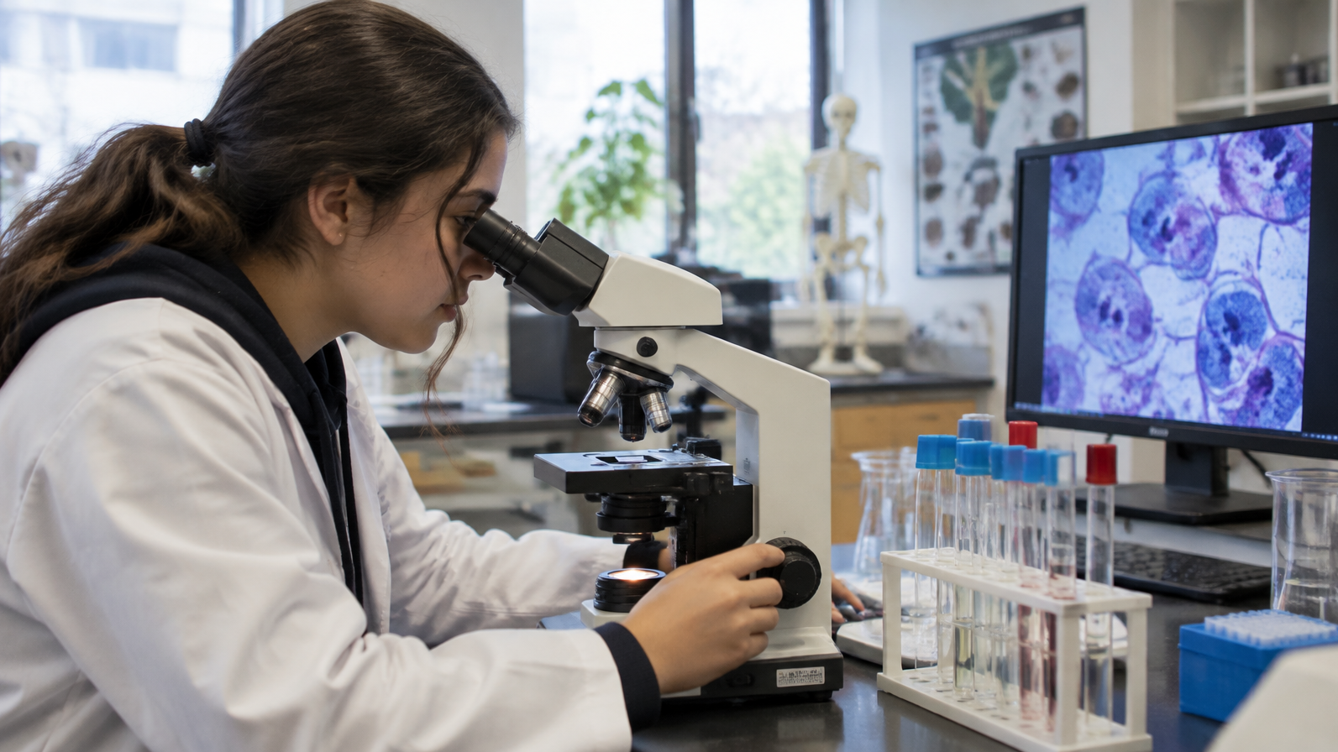
¿Por qué elegir este electivo?
Este electivo te permite comprender la vida, analizar evidencia y comunicar hallazgos sobre salud y biotecnología.

Slide 4
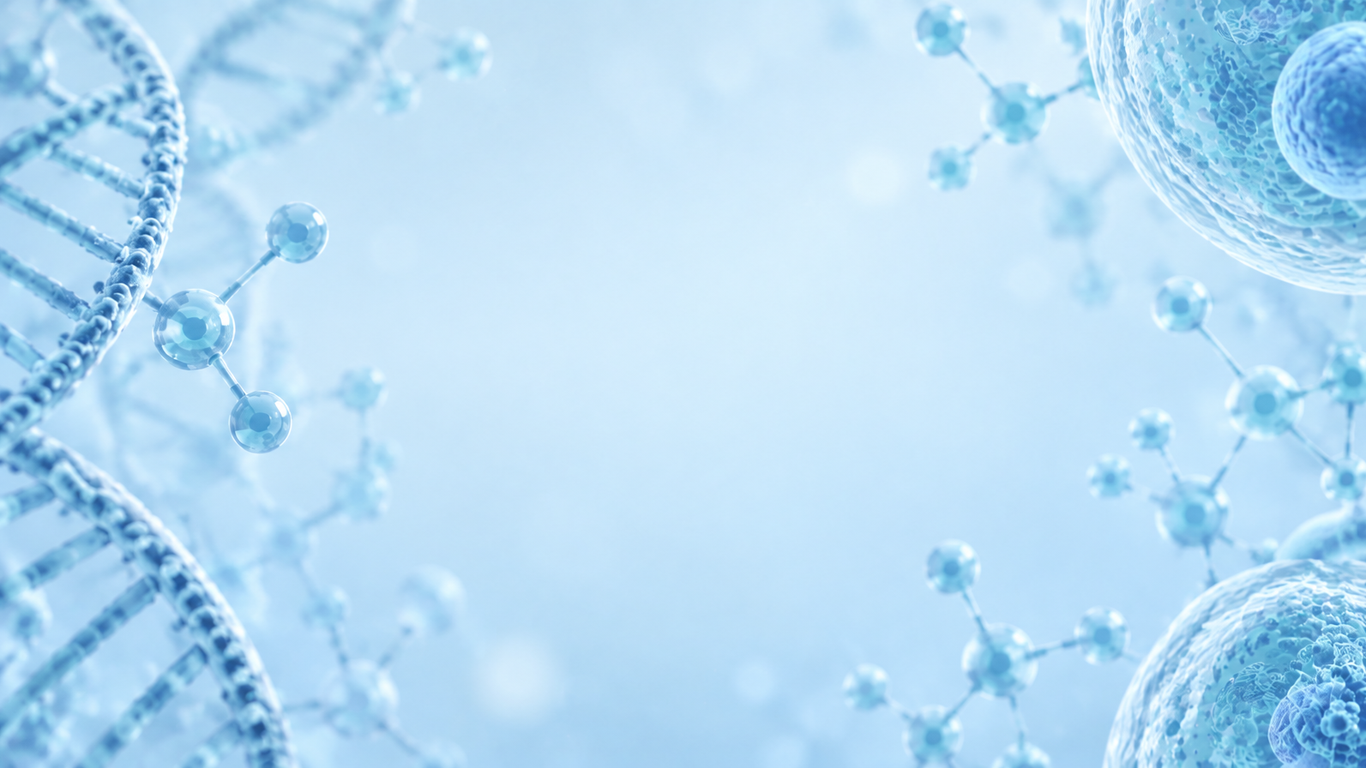
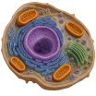
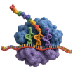
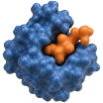
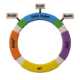
Unidades temáticas a profundizar
Estructura del programa anual
1. Célula y membrana
Organización ultraestructural, compartimentación y mecanismos de transporte transmembrana.
2. Dogma central y ADN
Replicación semiconservativa, transcripción del ARN y traducción proteica celular.
3. Enzimas y ciclo celular
Cinética enzimática, puntos de control en mitosis y meiosis, y desregulación oncogénica.
4. Mutaciones y biotecnología
Variaciones genéticas, ingeniería genética CRISPR-Cas9 y aplicaciones biomédicas contemporáneas.

Slide 5
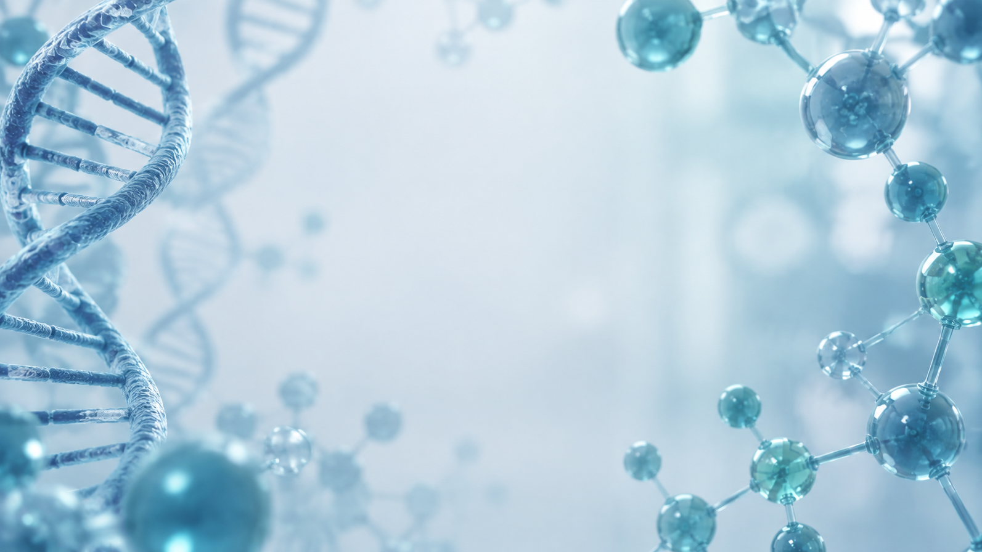
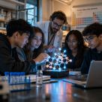
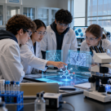
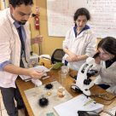
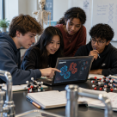
Metodología de trabajo en el aula
Cuatro pilares de aprendizaje activo
1
2
3
4
Exposición activa
Exposición dialogada de modelos moleculares clave.
Casos clínicos
Resolución de problemas biomédicos con guías.
Medios visuales
Análisis de micrografías y animaciones 3D.
Investigación web
Búsqueda rigurosa en bases de datos científicas.

Slide 6
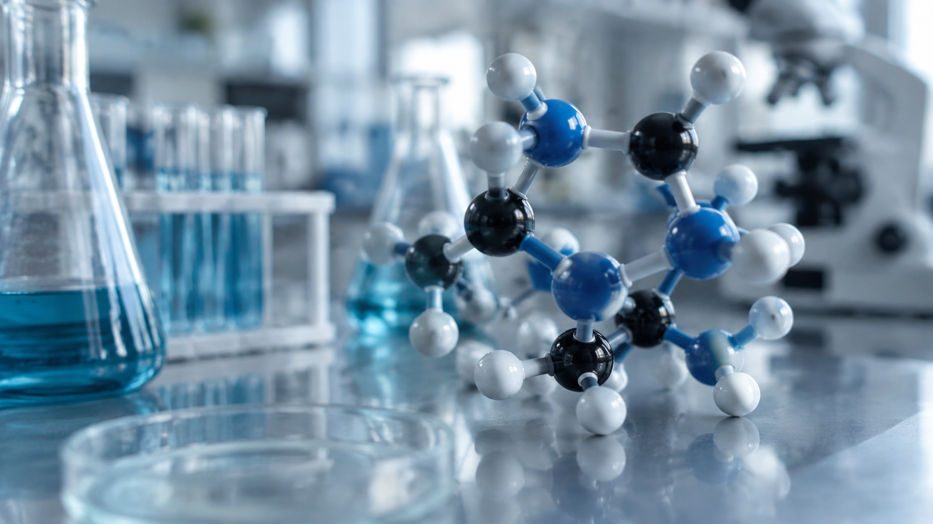
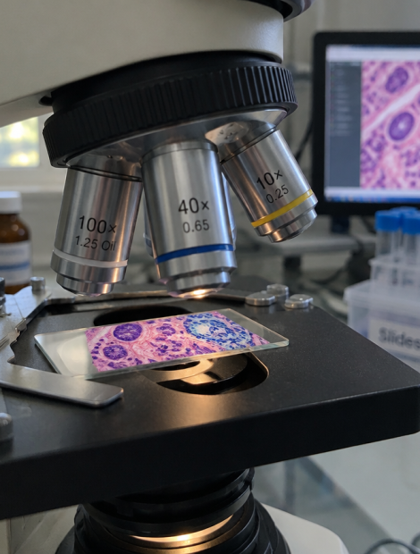
Sistema integral de evaluación
Monitoreo continuo del aprendizaje y logro de competencias
Evaluación formativa continua
2
Infografías científicas
1
Síntesis visual de rutas metabólicas y biotecnología.
Mapas conceptuales, tickets de salida y retroalimentación.
3
Trabajos de investigación
Pruebas sumativas de término
4
Informes experimentales, análisis de datos y debates.
Aplicación conceptual y resolución de problemas tipo PAES.

